Slide 1
ระบบสารสนเทศทะเบียนนักศึกษาด้วยวิธีเชิงวัตถุ
An Object Oriented Approach to Registrar ’s Information System
นายชัยวัฒน์ ติรวีรขจร
นายไพรัช พัฒนชัยนันทน์
อาจารย์ที่ปรึกษา
อาจารย์ บัณฑิต พัสยา
อาจารย์ วิบูลย์ พร้อมพานิชย์

Slide 2


Introduction
Functional Design
Data Flow Diagram
Difficult to Change
Object - Oriented Analysis and Design
UML
Easy to Maintenance

Slide 3


Object - Oriented
Object - Oriented Analysis
Object - Oriented Design
Object - Oriented Programming

Slide 4

UML คืออะไร ?
UML (Unified Modeling Language) เป็นกระบวนการและสัญลักษณ์ที่ช่วยให้ผู้พัฒนาระบบซอฟต์แวร์ใช้ในการวิเคราะห์และออกแบบระบบซอฟต์แวร์ด้วยวิธีออบเจ็กต์โอเรียนเท็ด
???

Slide 5
โครงสร้างของระบบ
SQL statement
SQL statement
Network
Result
Result
JDBC
ORACLE 8
Design by UML
query
JAVA APPLICATION
Client
Server

Slide 6

การวิเคราะห์และออกแบบระบบ
มุมมองของผู้ใช้งาน เพื่อเข้าใจระบบ
มุมมองภายในระบบ เพื่อทราบว่าระบบมีการ ทำงานอะไรบ้าง

Slide 7
Select course to teach
Student
Register of course
Professor
Maintain student information
Bill system
Maintain professor information
Registrar
Maintain courses information

Slide 8
<<Boundary>>
RegisterForm
<<Boundary>>
AddSubjectForm
<<Entity>>
Subject
<<Entity>>
Course
1
1..*
Adding()
Insert()
Delete()
Update()
GetInfo()
Registering()
Insert()
Delete()
Update()
GetInfo()
1
1
1
1
<<Boundary>>
DeleteSubjectForm
1..*
<<Boundary>>
RegisterOption
1
1
1..*
Deleting()
Select()
Enter passwd()
Enter register()
Verity passwd()
1
+manage
1
<<Boundary>>
ViewRegister
<<Entity>>
StudentInfo
1
1
1
Display()
Insert()
Delete()
Update()
GetInfo()
<<Control>>
Manager
1
1
<<Boundary>>
ViewGrade
1..*
1
1
GetInfo()
SetInfo()
Display()

Slide 9
:Option
:Form
:Control
:Course
:Subject
:StudentInfo
Student
Enter passwd
Verity passwd
Enter Register
Select(RegisterForm)
display
getInfo
getInfo
getInfo
display
Select (Subject)
getInfo
getInfo
getInfo
display
Registering
Enter passwd
Verity passwd
setInfo
AddInfo

Slide 10
ชนิดของข้อมูล (DataType) ใน Oracle 8
DataTypes
Built-in DataTypes
User-Define DataTypes
Object Type
Collection Type
VARRAYs
Nested Table

Slide 11
Built- in DataTypes
เป็นชนิดข้อมูลที่ Oracle ได้จัดเตรียมให้แล้ว เช่น Char Number Date Varchar2 เป็นต้น
User-Define DataTypes
เป็นคุณสมบัติที่ผู้ใช้สามารถที่จะกำหนดลักษณะของชนิดข้อมูลเองเพื่อให้มีความสามารถในการจัดเก็บข้อมูลที่มีความซ้ำซ้อนมากๆ ได้ ซึ่งสนับสนุนในการเขียนโปรแกรมแบบ OOP แบ่งออกเป็น 2 แบบคือ
Object Type
Collection Type
1. VARRAYs
2. Nested Table

Slide 12
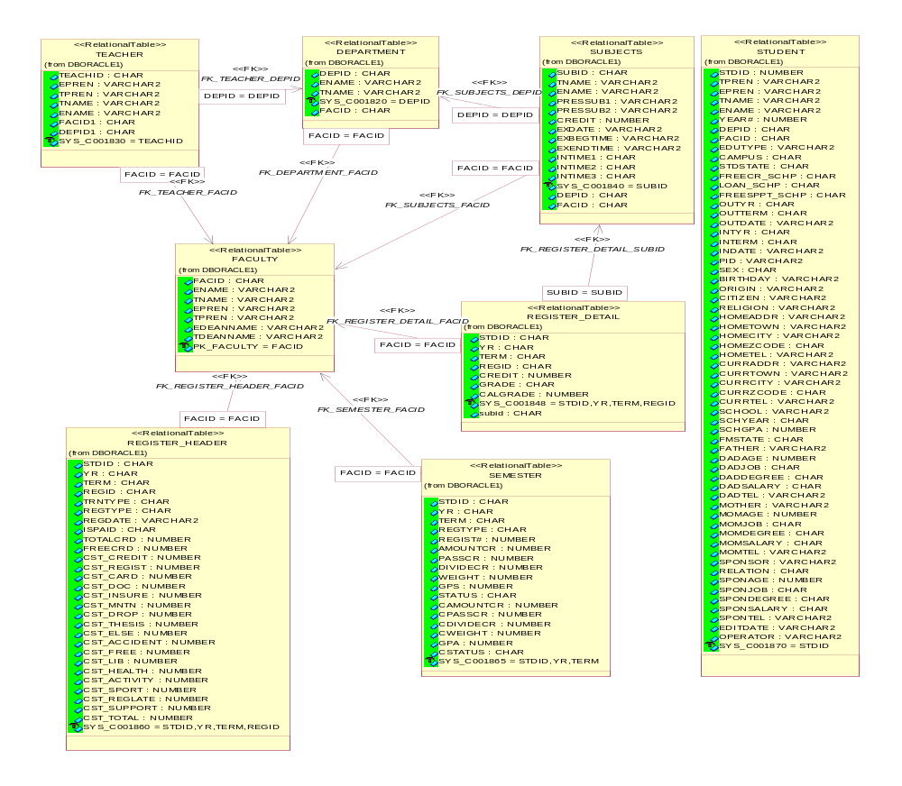

Slide 13
การติดต่อ ระหว่าง ฐานข้อมูลและภาษา Java
โดยใช้ JDBC (Java Database Connectivity) ซึ่งเป็นฟังก์ชั่นมาตรฐานหรือ Java Application Programming Interface(API) สำหรับการเชื่อมกับระบบฐานข้อมูล จะมี driver ในการเชื่อมต่อซึ่งORACLE ได้จัดแบ่ง DRIVER ออกเป็น 3 ลักษณะ คือ
1. JDBC Thin Driver
2. JDBC OCI Driver
3. JDBC Server Driver

Slide 14
ORACLE JDBC DRIVER
JDBC Thin Driver
Java Sockets
DATABASE
JDBC OCI Driver
OCI C Library
Java Engine
JDBC Server Driver
SQL Engine
PL/SQL Engine

Slide 15
JDBC Component Interaction
Creates
Creates
Driver Manager
Statement
Result Set
ACCESS
Database

Slide 16
ตัวอย่าง Source Code ในการเชื่อมต่อกับฐานข้อมูลของภาษา JAVA
Import java.sql.*;
Public class JDBCExample {
public static void main(String args[]) throws SQLException { /* Load Driver ORACLE
DriverManager.registerDriver(new oracle.jdbc.driver.OracleDriver());
Connection conn = /* ทำการติดต่อกับฐานข้อมูลโดย Thin Driver
DriverManager.getConnection(“ jdbc:oracle:thin:@dbserver:1521:orcl”, ”scott”, ”tiger”);
Statement stmt = conn.createStatement(); /* ทำการสร้าง Statement ในการ Query ข้อมูล
ResultSet rs = stmt.executeQuery(“select ename,empno from emp”);
while (rs.nect)){ /* ผลลัพธ์ที่ได้จากการ Query จะส่งมาในรูปของ ResultSet
String name = rs.getString(1);
int number = rs.getInt(2);
System.out.println(name+” “+number); }
rs.close(); /* ปิดการเชื่อมต่อกับฐานข้อมูล
conn.close();}
}

Slide 17
สรุปผลการดำเนินงาน
ความสามารถของระบบ
ลงทะเบียนผ่านระบบ Client /Server
เพิ่มรายวิชา
ถอนรายวิชา
ตรวจสอบผลการศึกษา
ตรวจสอบข้อมูลการลงทะเบียน
แนวทางในการปรับปรุง
รูปแบบ JAVA APPLET
ใช้ ORACLE 8I
ใช้ OODBMS

Slide 18
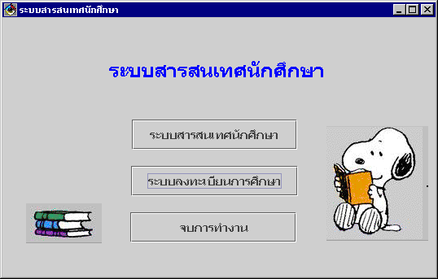
ตัวอย่างผลการทดลองการทำงานของระบบ

Slide 19
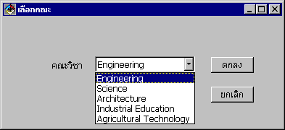
เลือกคณะ

Slide 20
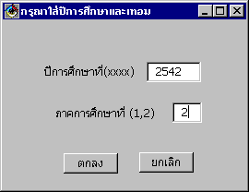
กำหนดปีการศึกษาและเทอม

Slide 21
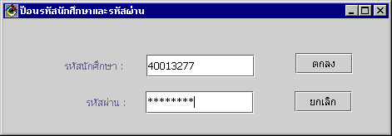
ตรวจสอบรหัสผ่าน

Slide 22
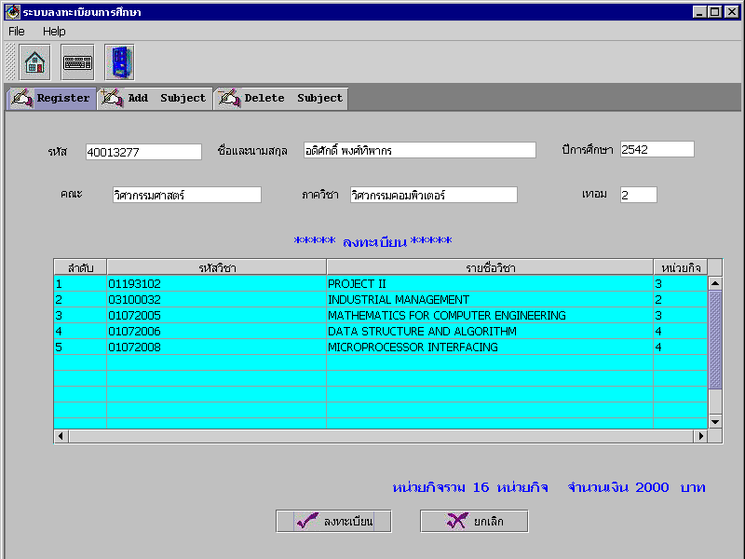
หน้าจอการลงทะเบียน

Slide 23
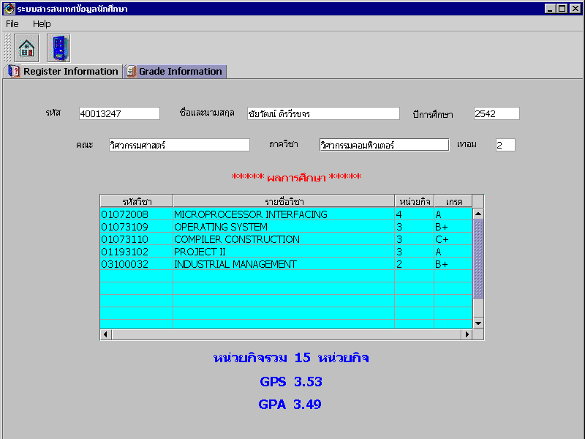
หน้าจอแสดงผลการศึกษา

Slide 24
จบบริบูรณ์
THE END

